Slide 1

개미 주식회사 추가 기획
작성일: 2022-04-18

Slide 2
0. 문서 이력
No | 작성자 | 작성일 | 내용 | 버전
1 | 이영훈 | 2022-04-18 | 최초 작성 | 0.1
2
3
4
5
6
7
8
9
10
11
12
13
14
15

Slide 3
개요
연봉 협상
전투
필요 스탯
전체 정보 창
컬렉션
엔딩
인트로
진급 연출
목차

Slide 4
1. 개요

Slide 5
1. 개요
1-1. 문서 개요
본 문서는 개미 주식회사 추가 기획을 제공한다.
시스템 구성은 회의를 통해 수정될 수 있다.

Slide 6
2. 연봉 협상

Slide 7
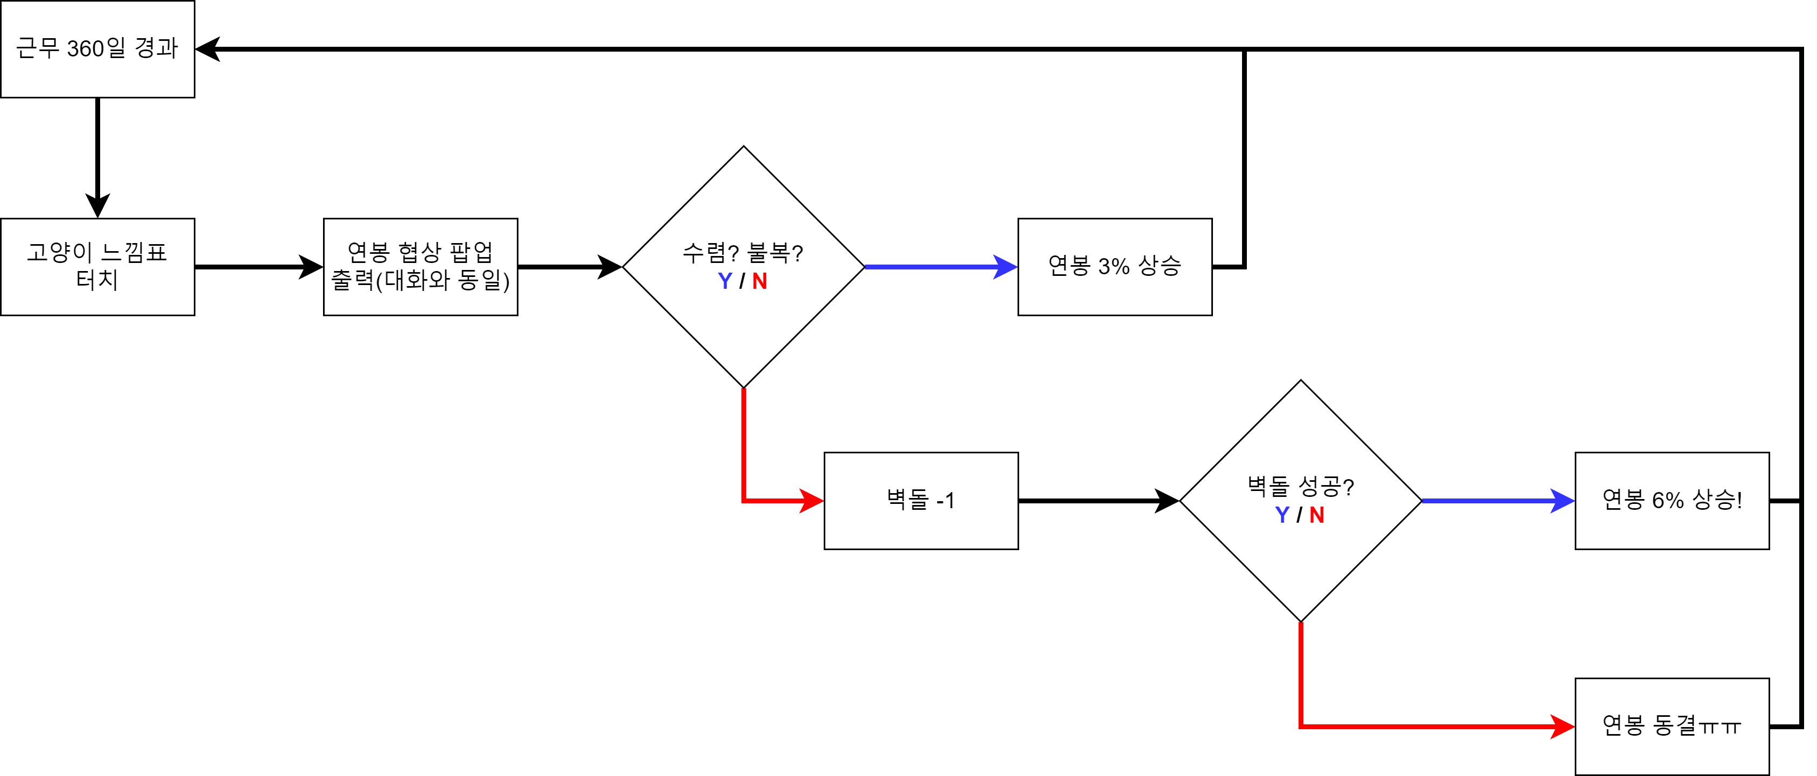
2. 연봉 협상
2-1. 연봉 협상 방식
연봉 협상은 게임 시간으로 360일 마다 시행 되며, 느낌표 UI가 출력된 고양이를 터치하면 시행된다.
연봉 협상은 기존 상사, 부하 채팅 방식과 동일한 플로우로 흘러간다.
선택지는 “책정 연봉 수렴하기 / 불복하기 ( 벽돌로 때린다. )” 2가지 만 출력한다.
2-2. 연봉 상승률
협상 시 “책정 연봉 수렴하기” 버튼을 터치하면 기본 3%가 적용되어 ‘(현재 연봉 * 1.03)+(현재연봉 * 업무 능력 수치 대비 적용 연봉 상승률 n%)’ 하여 연봉이 갱신된다.
“불복하기 ( 벽돌로 때린다. )“ 버튼을 터치하면 랜덤으로 성공 또는 실패하게 되며 성공 시 기본 상승치의 2배인 6%의 기본 연봉 상승률이 적용된다.
실패 시 연봉은 동결되며 “불복하기”의 성공 확률은 운 스탯에 비례하여 상승한다.

Slide 8
3. 전투

Slide 9
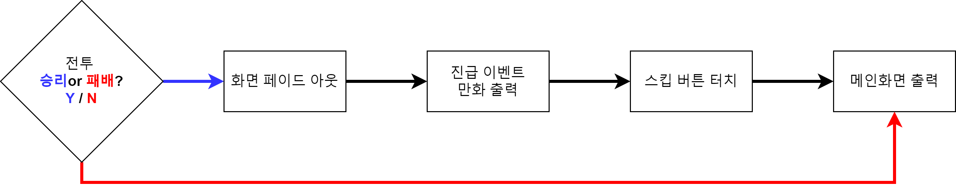
3. 전투
3-1. 전투 방식
전투 시 하단의 게이지 바에서 움직이는 벽돌을 보고 타이밍에 맞춰 버튼을 터치해 공격하는 형식으로 진행된다.
스트레스 수치가 높거나 상위 직급 보스의 경우 움직이는 벽돌의 속도가 빨라진다. (스트레스 1당 0.5%씩 빨라진다. Ex) 스트레스가 100일 경우 속도 50% 추가)
스트레스 수치가 높으면 전체 공격력이 증가한다.
퍼펙트 존 이외 다른 구간에서 버튼을 터치하면 구간에 따라 데미지를 차등 적용한다. 각 (0.7배 / 1.0배 / 1.2배)
퍼펙트 존 = 데미지 1.2 배
굿 존 = 데미지 1.0 배
노멀 존 = 데미지 0.7 배
3-2. 전투 승리
전투 승리 시 화면이 페이드 아웃 되고, 진급 이벤트 만화가 출력된다.
만화 출력 후 스킵 버튼 터치 시 화면이 전환되고 진급 성공 팝업이 출력된다.
3-3. 전투 패배
전투 패배 시 화면이 페이드 아웃 되고, 전체 스탯이 감소하는 진급 실패 팝업이 출력된다.
플레이어는 재정비 후 다시 도전할 수 있다.

Slide 10
감사합니다.

